Slide 1
Zorg redt mensenlevens, Preventie redt generaties
Christie Mullié - GGD regio Utrecht
Notes:
Dank dat ik deze presentatie over preventie mag geven bij de bezuinigingsdialoog.
Wij worden met z’n allen steeds ouder. En we willen natuurlijk graag gezond blijven. En hoe kan preventie hierbij helpen?

Slide 2
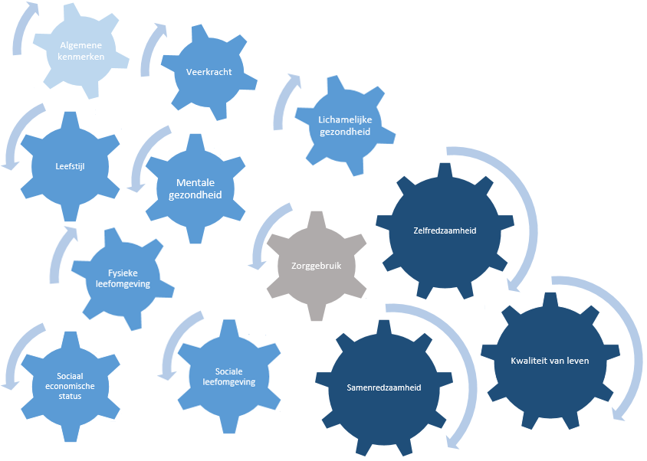
Wat beïnvloedt gezondheid?
Notes:
Een lang en gezond leven vinden we belangrijk. In de figuur staat de ‘knoppen/raderen’ die de gezondheid beïnvloeden. De gemeente Woudenberg hanteert dit model ook als basis voor het Beleidskader Sociaal domein. Het model is al eerder bij deze bezuinigingsdialoog gepresenteerd, daarom ga ik er nu niet verder op in. Onderdelen ervan komen wel terug in deze presentatie.
Met de meeste mensen in Woudenberg gaat het gelukkig goed. Bijna 85% van de mensen in Woudenberg geeft aan dat zij hun gezondheid goed of zeer goed vinden. Dat is 5% hoger dan in de rest van de provincie en Nederland.
Dat betekent natuurlijk ook dat zo’n 15% van de mensen zich minder gezond voelt. Dan kan zich uiten in lichamelijke klachten, maar ook in gevoel van eenzaam zijn. Hoe kunnen we met preventie zorgen dat mensen die zich nu goed voelen, dat behouden, en dat mensen waar het nu minder goed mee gaat, zich beter gaan voelen?
Het nemen van preventieve maatregelen is voor een deel wettelijk vastgelegd, bijvoorbeeld in:
Wet werk in inkomen, die zorgt dat mensen een minimum inkomen hebben
Wet Publieke Gezondheid, waarin is geregeld dat alle kinderen kunnen worden gevaccineerd en opvoedondersteuning kunnen krijgen
WMO, waarin staat dat mensen zowel hulp krijgen bijvoorbeeld bij het huishouden, of een scootmobiel, maar ook dat gemeenten aan de slag gaat met eenzaamheid en welbevinden
Milieunormen (bijv Wet Geluidhinder)
Deze wetten geven handvatten voor het invullen van preventieve maatregelen en interventies. Op lokaal niveau moet je kijken waar de behoeften liggen en daar een sluitende preventieaanpak op maken (per doelgroep/thema/wijk etc).

Slide 3
Gezondheidsverschillen naar opleiding en migratie-achtergrond
Bron: Gezamenlijke gezondheidsmonitor 2016
Notes:
De Rijksoverheid heeft gemeenten gevraagd om in hun gezondheidsbeleid rekening te houden met het verkleinen van sociaal economische gezondheidsverschillen.
Er is een duidelijke relatie tussen het niveau van opleiding dat mensen hebben, en hun gezondheid. Mensen met een lagere opleiding leven gemiddeld 6 jaar korter dan mensen met een hoge opleiding. Bovendien leven zij 18 jaar korter in een goede gezondheid.
In de figuur ziet u links een aantal blauwe balkjes. Het meest linkse balkje laat zien dat ruim 45% van de mensen met een lage opleiding aangeven dat zij hun gezondheid als minder goed ervaren, versus 10% van de mensen met een hoge opleiding (het lichtblauwe balkje).
Daarnaast is er een verschil te zien bij mensen met of zonder migratieachtergrond. 5% van de mensen in Woudenberg heeft een migratieachtergrond.

Slide 4
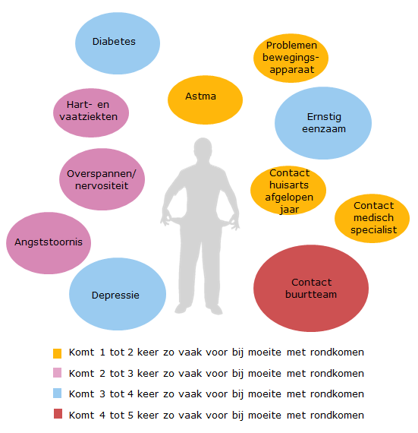
Relatie met moeite met rondkomen
Moeite met rondkomen (Woudenberg):
Volwassenen: 11%
Senioren: 8%
Bron: Gezondheidsmonitor 2016
Bron: VMU
Notes:
Naast het opleidingsniveau, is ook van belang of mensen kunnen rondkomen. Uit onderzoek blijkt dat mensen die moeite hebben met rondkomen veel meer gezondheidsproblemen hebben, dan mensen die voldoende inkomen hebben. In de figuur zie je bijvoorbeeld dat mensen die moeite hebben met rondkomen 3 keer zo vaak diabetes hebben, of ernstig eenzaam zijn. Hart- en vaatzieken komen 2 tot 3 keer zo vaak voor.
Ca 11 procent van de volwassenen en 8 % van de senioren in Woudenberg heeft moeite met rondkomen. 2,5% van de volwassenen en 1,6% van de senioren in Woudenberg heeft problematische schulden. Daarmee zit wat Woudenberg beter dan andere gemeenten in de provincie Utrecht.
Regelmatig hebben zij ook problemen met huisvesting en soms ook schulden. De coronacrisis zal gezondheidsverschillen naar verwachting verder vergroten. Het RIVM heeft hier onderzoek naar gedaan. Daaruit blijkt dat mensen die al roken, nog meer zijn gaan roken tijdens corona. Meer kinderen en volwassenen hebben overgewicht gekregen. En laag opgeleiden lopen meer risico op het verlies van hun baan. Zij behoren vaker tot risicogroep met een ernstiger beloop van Corona en zullen harder geraakt worden op het gebied van onderwijsachterstanden.

Slide 5
Notes:
Met preventie voorkom je dat problemen verder uit de hand lopen. Preventie zit hem dan niet alleen op het vlak van leefstijl, maar juist ook op goede huisvesting, vinden van werk, ondersteuning bij opvoeding, creëren van goed netwerk om je heen etc. Preventie van dit soort problemen heeft effect op het hele gezin, ook de kinderen. Preventie redt dan dus generaties.

Slide 6
De Preventiepiramide
Zorg gerelateerde preventie:
voorkomen dat een bestaande
aandoening leidt tot complicaties
Complexe
Problematiek
Leefstijlinterventie diabetes patiënten, psychiatrische ondersteuning,
multiproblem.
Geïndiceerde preventie:
voorkomen dat beginnende klachten verergeren tot een aandoening.
Lichte en
intensieve
ondersteuning
Aanpak ernstige schulden,
Woudenberg beweegt,
fysiotherapie na vallen,
welzijn op recept
Selectieve preventie:
voorkomen dat personen met risicofactoren, daadwerkelijk problemen krijgen.
Collectieve
voorzieningen
VVE, Stevig Ouderschap, jongerenwerk,
bijeenkomsten in relatie tot voorkomen eenzaamheid
Basis voorzieningen, eigen kracht van inwoners
Vaccinaties, gezonde leefomgeving (bijv geluid), sporten, centering pregnancy
Nix18-campagne, consultatie-
Bureau, onderwijs
Universele preventie:
Bevordert en beschermt
de gezondheid van iedereen
Notes:
In de vorige dia’s heb ik u laten zien waar we staan met onze volksgezondheid. Preventie kan helpen om gezondheidsverschillen te verkleinen, en mensen op weg te helpen om zich beter te voelen. Gelukkig gaat het met een groot deel van de mensen in Woudenberg goed. Zeker in vergelijking met Amersfoort of Nederland. En Woudenberg heeft ook al best veel preventieve voorzieningen!
In eerdere gesprekken in deze dialoog is naar voren gebracht dat preventie een containerbegrip is, waar alles onder valt. En daar zit wel iets in. Er zijn namelijk verschillende niveau’s van preventie. Ik neem die met u door. En daarbij ga ik ook in op de mooie voorbeelden van preventie, die er al zijn in Woudenberg, of nog kunnen worden genomen:
Universele preventie. Dit is beschikbaar voor alle inwoners.
Woudenberg heeft hier al veel van, bijvoorbeeld de vaccinaties, geluidsnormen, zorgen voor een aantrekkelijke woonomgeving, die uitnodigt om te bewegen (bos, wandelrondjes), consultatiebureau met opvoedondersteuning, gezonde schoolaanpak.
Mogelijke extra onderdelen zouden kunnen zijn: centering pregnancy. Ouders worden hierin al voor de geboorte van hun kind geholpen en gemotiveerd voor een gezonde leefstijl, en leggen contact met andere ouders, via de verloskundige. Dit kan hen helpen tegen eenzaamheid en motiveren om te stoppen met roken.
2. Selectieve preventie. Dit zijn activiteiten die voorkomen dat mensen met risicofactoren daadwerkelijk klachten krijgen.
Ook hier heeft Woudenberg al veel mooie initiatieven: VVE, voor kinderen van ouders die laaggeletterd zijn, diverse bijeenkomsten die het Welzijnswerk organiseert, bijvoorbeeld beweegactiviteiten, waarbij mensen elkaar kunnen ontmoeten. En Stevig Ouderschap, waarbij ouders die bijv zelf in het verleden nare ervaringen hebben opgedaan, extra begeleid worden bij de geboorte van hun eerste kind.
3. Geïndiceerde preventie, voor ca 10% tot 15% van de inwoners: iemand heeft dan al beginnende klachten en je wil voorkomen dat die klachten verergeren.
Woudenberg heeft al: het aanpakken van schuldenproblematiek, Woudenberg beweegt, geriatrische fysiotherapie, ondersteuning Kleine Schans.
Mogelijke uitbreiding: Welzijn op recept. De huisarts bespreekt dan met patiënten die daarvoor openstaan, of zij iets willen veranderen in hun leefstijl voor hun gezondheid. Dat kan bijvoorbeeld zijn dat mensen meer gaan bewegen, maar ook samen een activiteit gaan ondernemen en zo meer mensen ontmoeten. Vanuit het Rijk worden gelden beschikbaar gesteld om dit uit te rollen. Daarnaast kan gedacht worden aan extra activiteiten voor valpreventie. We proberen hierin zorgverzekeraars te betrekken, om te zorgen dat zij een deel van de kosten betalen. De baten komen ook bij hen terecht.
4. Zorg gerelateerde preventie, die moet voorkomen dat het verder uit de hand loopt (ca 5% van de inwoners).
Je kan hierbij denken aan leefstijlinterventies voor diabetes patiënten, maar ook multi problem gezinnen, met bijvoorbeeld huisvestingsproblemen, verslavingszorg. In Woudenberg is hiervoor de Gecombineerde Leefstijlinterventie beschikbaar. En ondersteuning vanuit de Kleine Schans.
Kortom, in Woudenberg gebeurt al veel aan preventie, en er zijn nog mogelijkheden om dit uit te breiden. Ik zou hierbij vooral investeren in preventie die zorgt voor het verkleinen van gezondheidsverschillen tussen groepen. En kijken welke subsidies het Rijk hiervoor heeft, in het kader van het Lokaal preventie akkoord en het Lokaal sportakkoord. En betrek de zorgverzekeraars. Zoals we nu aan het doen zijn bij het Lokaal Preventieakkoord in Woudenberg.

Slide 7
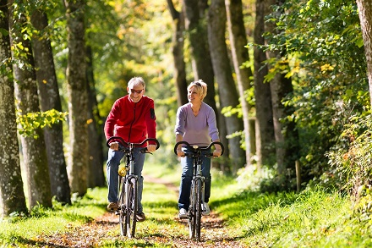
Vragen?
Notes:
Ik hoop u met deze presentatie geïnspireerd te hebben om daarmee aan de slag te gaan, in het licht van deze bezuinigingsdialoog.
Als u nog vragen heeft, dan hoor ik het graag.

